Slide 1
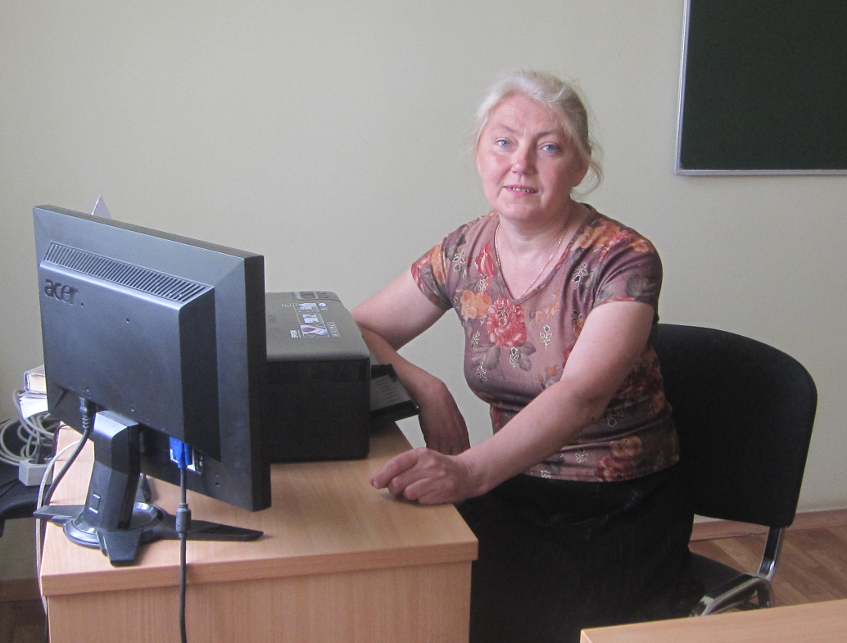
Портфоліо
Сикало Людмили Іванівни, вчителя зарубіжної літератури Пісківського НВО

Slide 2
Мета створення портфоліо:
Створення презентації своєї роботи.
Використання можливості особистістного та професійного зростання
Навчально – методична проблема:
Інноваційні технології на уроках зарубіжної літератури як складова особистісно орієнтованого навчання
Тема самоосвіти: Впровадження інноваційних технологій на уроках зарубіжної літератури
Моє кредо:
Життя має сенс, коли
ти комусь потрібен

Slide 3
Сикало Людмила Іванівна
Дата народження: 21 червня 1958 року.
Освіта: вища, у 1980році закінчила КДПІ ім. Горького
Спеціальність: «Російська мова і література», кваліфікація вчитель російської мови і літератури
Місце роботи:
Пісківське НВО
Посада: вчитель зарубіжної літератури
Стаж роботи: 38 років
Категорія: перша
Рік атестації: 2018
Курси підвищення кваліфікації: 2017

Slide 4
Провідна ідея досвіду:
Використання інноваційних технологій в процесі вивчення зарубіжної літератури сприятиме активізації навчально-пізнавальної діяльності, спонукатиме до зростання творчої активності, реалізації творчого потенціалу особистості.
Мета досвіду:
розвивати інтелектуальні та творчі особистісні якості учнів;
залучати учнів до систематичної творчої пошукової роботи;
розвивати здатність до критичного мислення;
виховувати активну, компетентну особистість, яка вміє бачити і вирішувати нестандартні проблеми.

Slide 5

Апробовую технології
Особистісно зорієнтовані
Розвиток критичного мислення
Проблемногонавчання
Ігрові
Інтерактивні
Мультиедійні
Випереджувальне навчання

Slide 6

Творчість – це незримі ниточки, що об’єднують серця.
В. Сухомлинський
Використовую прийоми інтерактивного навчання:
-створення діалогічної ситуації;
-створення проблемної ситуації;
-незакінчене речення;
-віднови послідовність;
-мозковий штурм;
-обери ситуацію;
-коло думок;
-віртуальні подорожі.

Slide 7

Використання інноваційних технологій на уроках зарубіжної літератури допомагає:
адаптувати учня до умов сучасного життя;
формувати здатність самостійно оволодівати знаннями, творчо мислити;
застосовувати здобуту інформацію в житті;
формувати ключові компетентності.

Slide 8
В руках учителя світильник добра і розуму – література.
Г. Троєпольський
В роботі дотримуюсь таких принципів:
Доступність, наочність, толерантність, повага до учня.
Особистісно орієнтований, індивідуальний підхід до учня.
Гуманістична спрямованість.
Поєднання навчання і виховання.

Slide 9
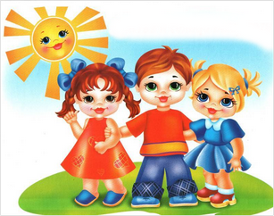
Позакласна робота з учнями
Тижні зарубіжної літератури.
Літературні турніри.
Літературні брейн-ринги.
Конкурси ілюстрацій до творів зарубіжних письменників.
Конкурси «Кращий знавець зарубіжної літератури».
Віртуальні екскурсії.

Slide 10
Єдиний шлях, що веде до знання,- це діяльність.
Б. Шоу
Фахові
журнали
Само-
освіта
Робота
в МО
Набуття досвіду
Курси
підвищення
кваліфікації
Досвід
колег
Мій особистий
розвиток

